Slide 1


美的集团转型分析
三条增长曲线与未来展望
Notes:
大家好，欢迎参加本次关于美的集团转型分析的分享。今天，我们将深入探讨美的如何从一家传统家电制造商，成功蜕变为一个全球化的科技集团，并重点分析其背后驱动增长的三条关键曲线，以及对其未来发展的展望。

Slide 2





目录
01 转型概览
02 增长引擎
从传统制造到科技集团的战略演进与定位升级
深度解析驱动未来发展的三条核心S曲线业务
03 财务实力
04 估值展望
稳健的现金流基石与对研发的持续高投入分析
探讨市场对科技转型的价值重估逻辑与未来预期
Notes:
本次分享将分为四个部分。首先，我们会对美的的整体转型进行一个概览；接着，将详细解析驱动其增长的三条核心S曲线；然后，我们会分析其稳健的财务实力如何为未来发展提供支撑；最后，将探讨市场对其科技转型的估值重估和未来展望。

Slide 3
01
转型概览
从传统家电制造商到全球化科技集团
Notes:
首先，让我们进入第一部分，了解美的集团的转型概览，看看它是如何完成从传统家电制造商到全球化科技集团这一华丽转身的。

Slide 4
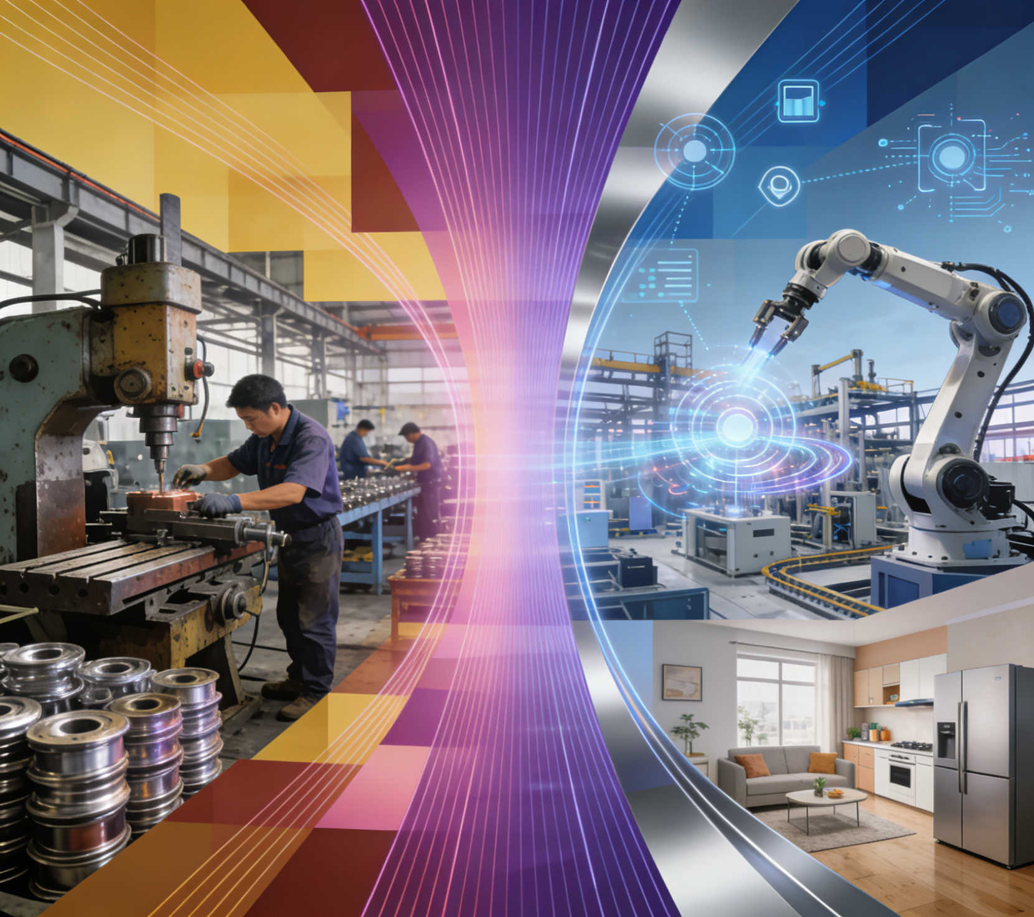


一场深刻的蜕变
从传统制造到全球科技集团
美的集团已成功跨越单一品类限制，构建起全球化的科技生态网络，业务版图覆盖智能家居、工业自动化与机器人技术。
突破路径依赖的双轨演化
这不仅仅是业务的横向拓展，更是一次深刻的自我革新。在稳固制造优势的同时，主动拥抱AI与前沿技术，实现了质的飞跃。
Notes:
美的的转型故事，是一场深刻的蜕变。正如我们所观察到的，它不再仅仅是那个我们熟知的家电品牌，而是成功转型为一个全球化的科技集团。这背后，体现了其强大的路径依赖突破能力——在原有制造优势的基础上，主动拥抱人工智能、机器人等新技术，实现了双轨演化。

Slide 5
02
增长引擎：解析三条并行的S曲线
Notes:
接下来，我们进入第二部分，深入解析驱动美的持续增长的三大引擎，也就是我们所说的三条并行的S曲线。

Slide 6
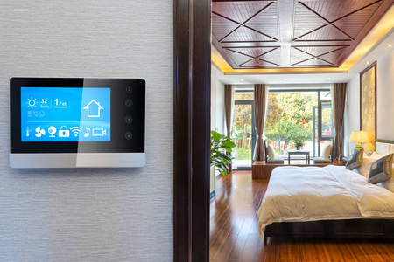
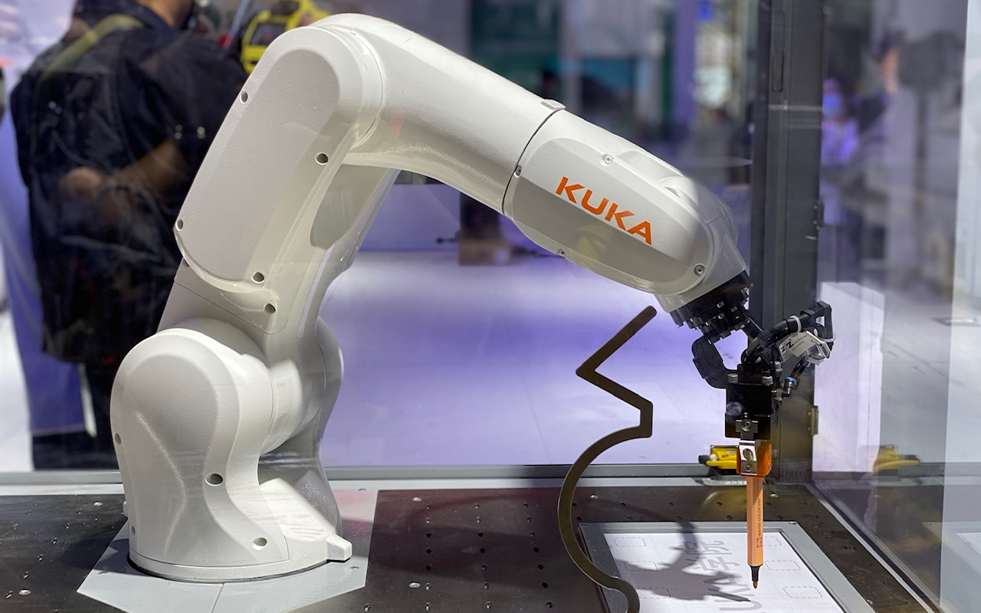
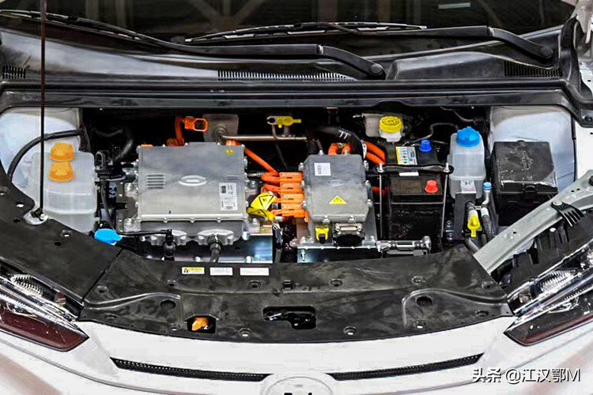



三条S曲线并行发展
第一曲线：ToC智能化业务
第二曲线：ToB机器人与自动化
第三曲线：绿色化业务
以智能家居为核心，构建全场景智能生态，为消费者提供更便捷、舒适的生活体验。
深耕工业自动化领域，通过机器人技术赋能制造业升级，推动生产效率的质的飞跃。
聚焦新能源及工业技术，致力于研发高效节能解决方案，助力实现双碳目标。
Notes:
美的目前拥有三条清晰的增长曲线。第一条是面向消费者的智能化业务，以智能家居为核心；第二条是面向企业的机器人与自动化业务；第三条则是绿色化业务，聚焦于新能源及工业技术领域。这三条曲线并非孤立存在，而是相互协同，共同推动美的向前发展。

Slide 7
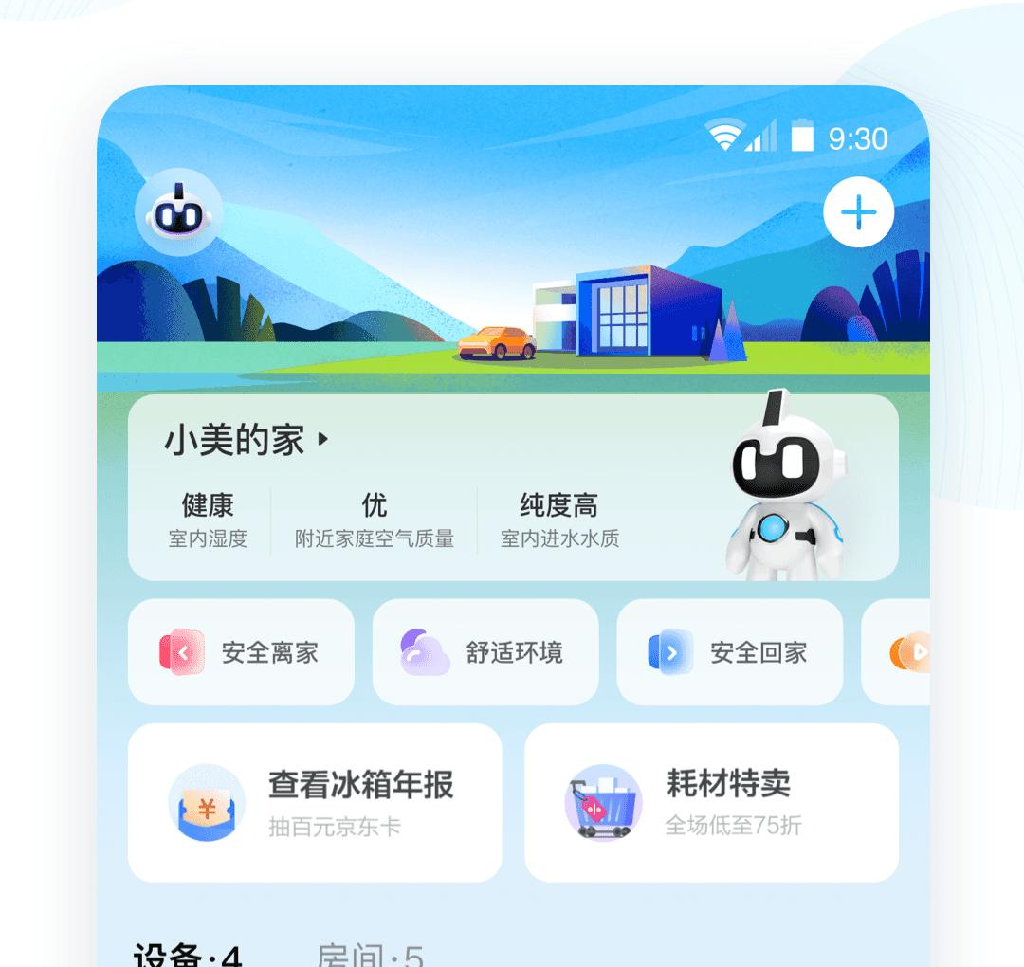



第一曲线：ToC智能化业务
IoT平台注册用户
超 6000 万
设备连接数
超 1 亿台
上线智能场景
超 300 个
Notes:
首先看第一条曲线，ToC的智能化业务。美的通过其美居IoT平台，已经积累了超过6000万的注册用户和1亿台以上的设备连接数，并构建了超过300个智能场景。这为美的构建了一个庞大的用户生态。

Slide 8

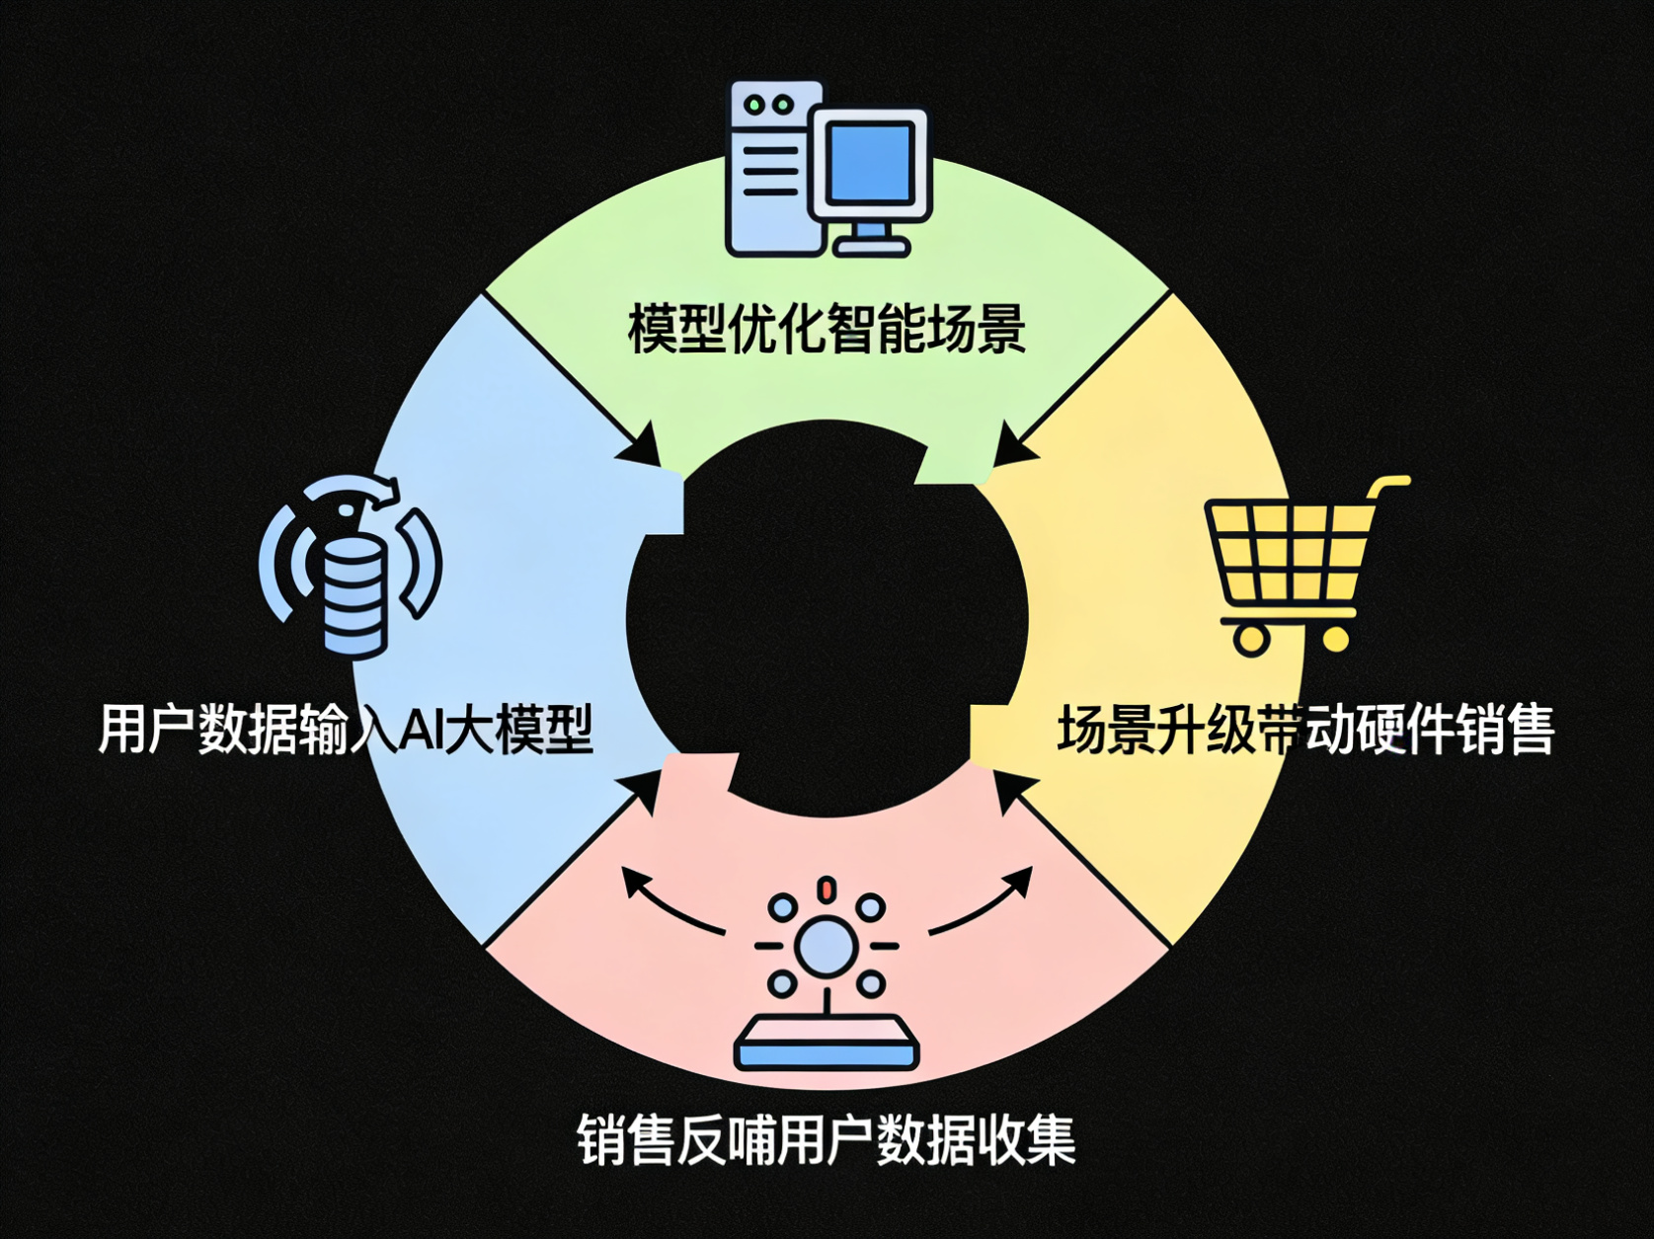



用户数据与AI大模型的完美循环
核心价值闭环
用户数据不仅是资产，更是AI进化的燃料。通过将海量用户数据反哺至AI大模型训练，持续优化算法模型，进而打造更懂用户的智能场景，最终驱动高端硬件产品的销售增长。
数据驱动模型进化
实时采集用户行为数据，持续迭代大模型参数
智能场景体验升级
AI赋能场景智能化，实现千人千面的精准服务
驱动高端硬件销售
优质体验转化为商业价值，形成正向增长循环
Notes:
更重要的是，这些海量的用户数据形成了一个完美的闭环。用户的使用习惯和数据被收集起来，用于训练美的的AI大模型；而AI大模型的进步，又能优化智能场景的体验，从而进一步促进高端智能硬件的销售，形成了一个正向的增长循环。

Slide 9
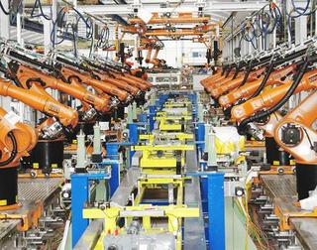



第二曲线：ToB机器人与自动化
2023年业务收入
311 亿元
库卡机器人使用密度
640 台/万人
技术拓展领域
电子、医疗、物流等多领域
Notes:
第二条增长曲线是ToB的机器人与自动化业务。通过收购库卡，美的迅速切入这一高增长赛道。2023年，该业务收入达到311亿元，并且库卡机器人的使用密度达到了惊人的每万人640台。更值得关注的是，美的成功将自动化技术从传统的汽车行业，拓展到了电子、医疗、物流等更广泛的领域。

Slide 10

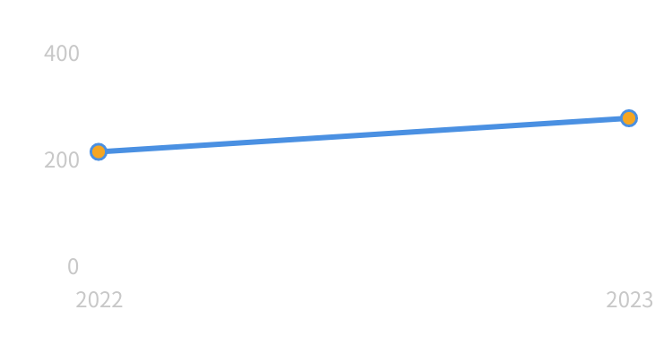


第三曲线：绿色化与新能源
新能源业务收入强劲增长
新能源汽车核心部件累计供货300万台
家用空调压缩机全球市场份额45%
2023年实现收入279亿元，同比增长29%
Notes:
第三条曲线是绿色化与新能源业务，这也是增长势头最猛的一条。2023年收入279亿元，同比增长29%。在新能源汽车领域，其核心部件的累计供货量已达到300万台。这背后，是美的在家电领域积累的热管理、电机、电控等核心技术的成功迁移，例如其家用空调压缩机在全球的市场份额高达45%，技术实力可见一斑。

Slide 11
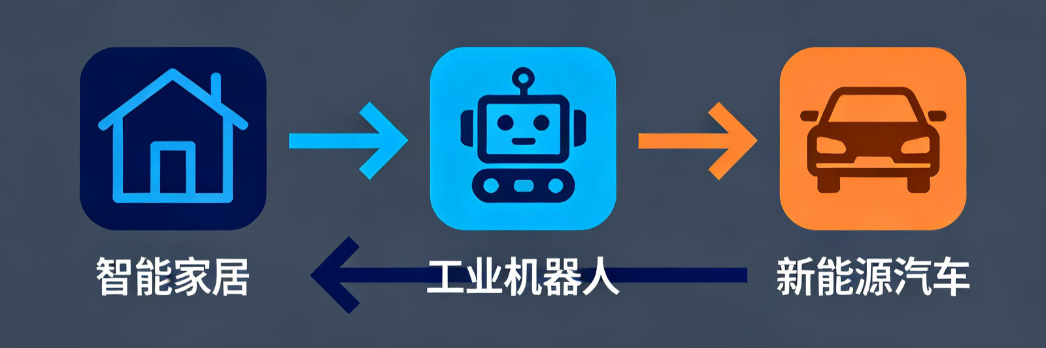

三曲线的生态化协同
技术反哺：电驱动赋能机器人
数据协同：IoT优化储能方案
第三曲线积累的电驱动技术，有效赋能第二曲线的工业机器人，提升其核心性能与能效表现。
第一曲线IoT平台收集的海量能源数据，反哺第三曲线，为储能解决方案提供精准的优化依据。
Notes:
这三条曲线并非孤立，而是形成了强大的生态化协同效应。例如，第三曲线在新能源领域积累的电驱动技术，可以反哺第二曲线的工业机器人，使其性能更优；而第一曲线IoT平台收集的海量能源数据，又可以用来优化第三曲线的储能解决方案。这种协同效应，有效对冲了单一行业的周期性波动风险。

Slide 12
03
财务实力：稳健的基石与未来投入
Notes:
接下来，我们进入第三部分，分析美的集团的财务实力。稳健的财务状况是其持续投入和创新的基石。

Slide 13



2024年核心财务数据
营业总收入
归母净利润
经营性现金流净额
4000+亿元
385.37亿元
持续超净利
营收规模再创新高，首次突破4000亿大关，展现强劲增长势头。
盈利能力稳步提升，净利润创下历史新高，经营效益显著优化。
现金流表现优异，造血能力强大，为公司长远发展提供坚实保障。
Notes:
2024年，美的集团交出了一份亮丽的财务答卷。营业总收入首次突破4000亿元大关，归母净利润达到385.37亿元，创下历史新高。尤为可贵的是，其经营性现金流净额持续超过净利润，这表明公司拥有非常健康和强大的内生造血能力。

Slide 14



高强度研发投入
历年研发投入趋势 (亿元)
年研发投入
超 160 亿元
占收入比重
近 4%
全球研发中心 (12个国家)
38 个
研发人员总数
超 2.3 万名
Notes:
强大的财务实力支撑了美的高强度的研发投入。近年来，其年研发投入均超过160亿元，占总收入的比重接近4%。美的在全球12个国家设立了38个研发中心，拥有超过2.3万名研发人员，形成了一个全球化的创新网络，为其技术领先提供了坚实保障。

Slide 15



稳健的财务结构
2024年资产负债率
利息保障倍数
62.33%
20.03倍
状态：保持稳定，处于行业健康区间
状态：偿债能力极强，抗风险能力优异
财务总结与展望
整体财务风险低，现金流充裕，为公司持续的科技投入和全球化拓展战略提供了充足的“弹药”支持。
Notes:
从财务健康度来看，美的的资产负债率在2024年为62.33%，保持在一个健康稳定的水平。而高达20.03倍的利息保障倍数，则充分说明其拥有极强的偿债能力。稳健的财务结构，为美的在科技投入、全球拓展以及应对未来不确定性方面，提供了充足的弹药。

Slide 16
04
估值展望：科技转型的价值重估
Notes:
最后，我们来探讨一下美的集团的估值情况以及未来的展望，看看市场是如何为其科技转型进行价值重估的。

Slide 17



当前估值处于中枢位置
总市值 (Total Market Cap)
静态市盈率 (P/E Ratio)
历史估值中枢 (Historical Range)
6056亿元
15.7倍
12 - 20倍PE
估值分析结论
当前估值处于历史中枢略偏上的位置，作为兼具消费属性和科技成长性的龙头企业，具备一定的安全边际。
Notes:
以2024年的业绩计算，美的当前约6056亿元的总市值，对应的静态市盈率大约是15.7倍。回顾历史，作为兼具消费属性和科技成长性的龙头企业，美的的估值中枢通常在12到20倍PE之间波动。因此，当前的估值水平处于历史中枢略偏上的位置，具备一定的安全边际。

Slide 18




未来增长潜力与价值重估
工业互联网平台“美擎”
平台价值尚未完全兑现，具备长期增长潜力。
AI大模型“美颜”深度应用
在智能家居领域的应用场景广阔，赋能产品智能化升级。
新能源车核心部件突破
技术持续突破，有望打开第二增长曲线与广阔市场空间。
Notes:
尽管市场已经开始部分兑现其科技转型的价值，但我们认为，美的的潜力远未被完全挖掘。例如，其工业互联网平台“美擎”的价值、AI大模型“美颜”在智能家居中的应用潜力，以及在新能源车核心部件领域的持续突破，都存在着显著的认知差和预期差，这些都将是其未来价值重估的重要驱动因素。

Slide 19


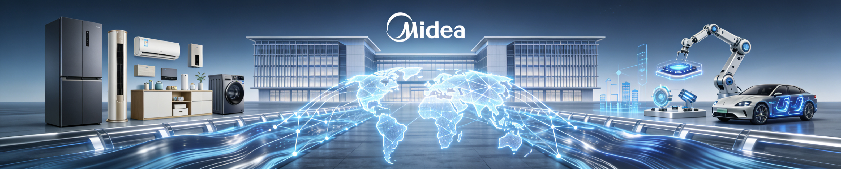
总结：动态护城河下的持续增长
压舱石：C端业务
发动机：B端科技
护城河：动态能力
智能家居业务提供稳定的现金流和盈利基础，确保企业经营稳健。
机器人与新能源业务成为第二增长曲线，提供超越行业的高速增长动力。
依托全球研发体系、数字化基座及平台化技术，构建可持续的竞争壁垒。
Notes:
总结来说，美的集团已经构建了一个非常健康的发展模式。C端的智能家居业务是其估值的压舱石，提供稳定的现金流；而B端的机器人和新能源等科技业务则是其增长的发动机，带来了远超行业平均的增速。更重要的是，由全球研发、数字化和平台化能力构成的动态护城河，正在为其未来的持续增长提供强有力的保障。

Slide 20

感谢聆听
Q & A
Notes:
我的分享到此结束，感谢大家的聆听。现在是问答环节，欢迎大家提问交流。

